Slide 1



Prédiction des prix de voitures d’occasion
Présenté par : M. ADDJITA Gérald Guerngué
Supervisé par : Mme Mously DIAW
2025

Slide 2
Introduction
Problématique & Objectif
Contexte
Intérêt de l’étude
Marché en croissance des voitures d’occasion.
Plateformes comme WardsAuto jouent un rôle clé.
Prix influencé par de nombreuses variables (techniques et commerciales).
Besoin d’automatiser et fiabiliser l’estimation des prix.
Problématique :
Incertitude sur la juste valeur des voitures.
Méthodes traditionnelles peu fiables.
Objectif :
Développer un modèle précis de prédiction des prix basé sur les caractéristiques des voitures.
Comparer plusieurs algorithmes pour sélectionner le plus performant.
Pour les vendeurs : tarification optimale.
Pour les acheteurs : base objective pour la négociation.
Pour la plateforme : amélioration de l’expérience utilisateur et de la fiabilité.

Slide 3


Plan de l’étude
Analyse exploratoire des données
Développement des modèles de Machine Learning

Slide 4
Présentation de la base de données
Source : Kaggle
Nombre d’observations : 205
Nombre de variables : 26
Deux types de variables :
Qualitatives : make, fuel_type , aspiration ,num_of_doors , body_style , drive_wheels , engine_location , engine_type , num_of_cylinders , fuel_system
Quantitatives : symboling, normalized_losses, wheel_base ,length, width, height,...
Lou Huet
Thomas Garcia
Hector Rey

Slide 5
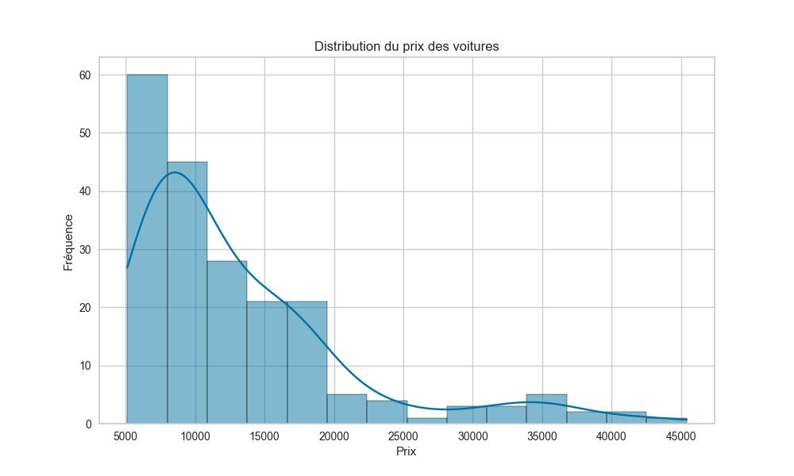
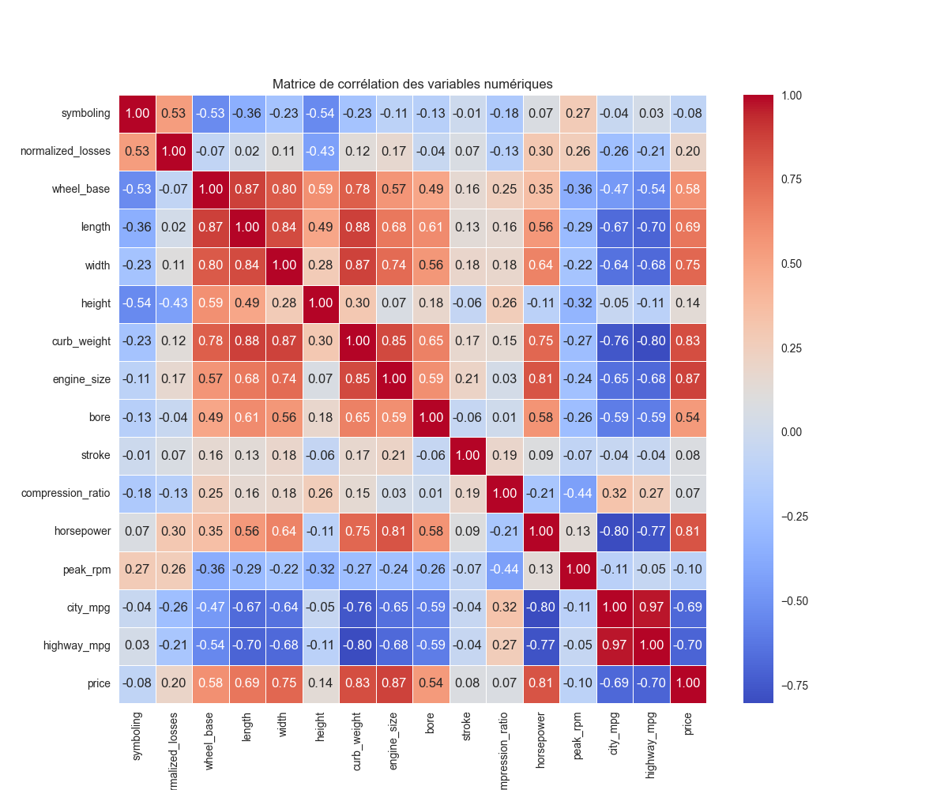
Présentation de la base de données
Distribution du prix
Matrice de corrélation

Slide 6


Valeurs manquantes & Valeurs aberrantes
Valeurs maquantes
Symbolisées par "?" → remplacées par NaN
Colonnes les plus concernées : normalized_losses, bore, stroke...
Valeurs aberrantes
Méthode IQR → remises à NaN
Synthèse :
59 valeurs manquantes → 157 après détection des outliers
Aucune variable supprimée

Slide 7
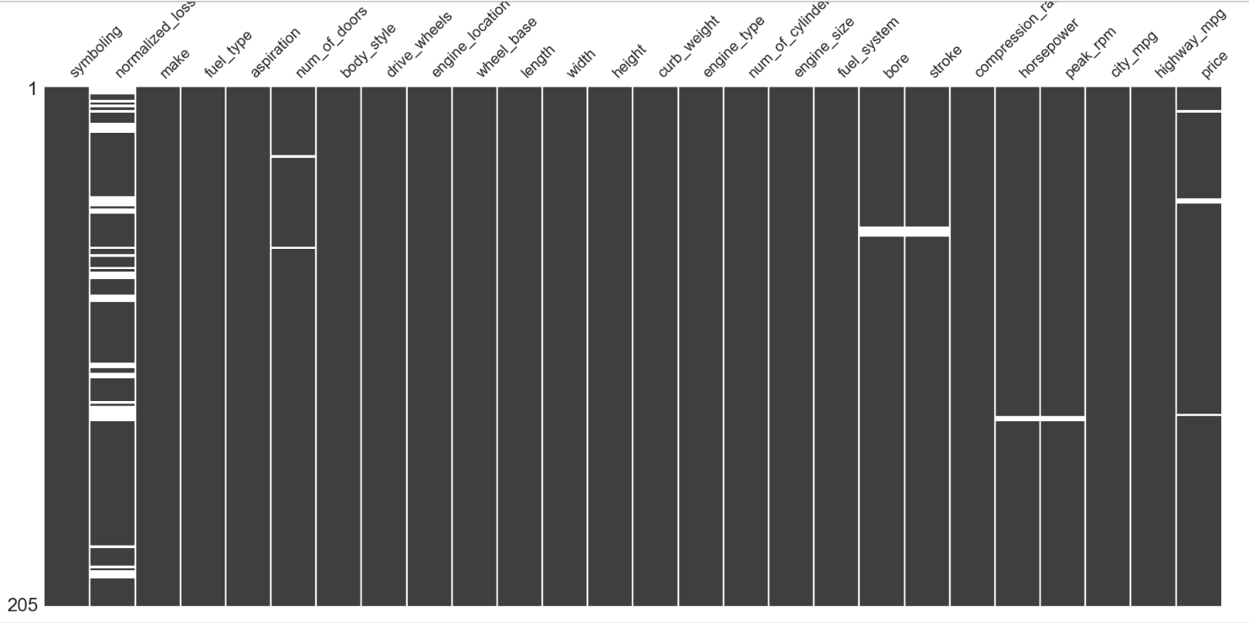
Valeurs manquantes & Valeurs aberrantes

Slide 8
Création de variables
num_of_cylinders / num_of_doors transformées en numériques
price_log :
Transformation logarithmique (log1p) de price
Réduction de la dispersion
Amélioration des performances de prédiction

Slide 9
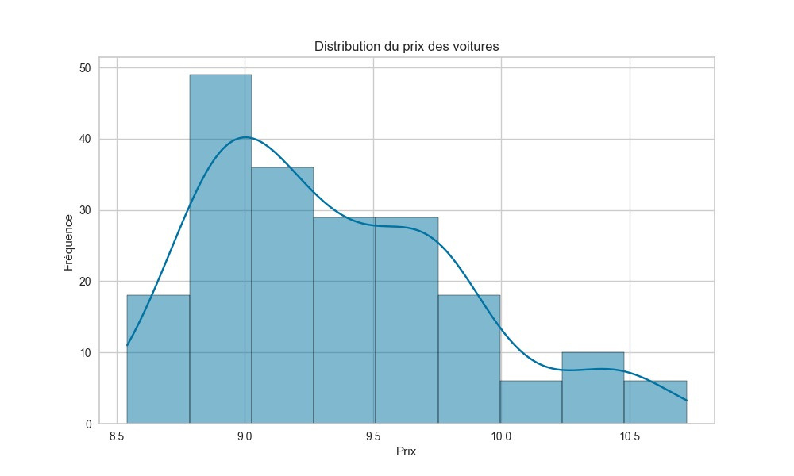
Création de variables

Slide 10
Préparation des données
Variable cible : price_log
Suppression des lignes avec valeurs manquantes dans price_log
Split 80/20 : X_train / X_test, y_train / y_test
Graine fixée : random_state = 42

Slide 11
Pipeline de modélisation
Prétraitement :
Numériques : IterativeImputer + StandardScaler + SelectKBest
Catégorielles : Imputation + One-hot encoding
Intégration via ColumnTransformer
Modèles testés :
Linéaires : Linear, Lasso, Ridge
Arbres : DecisionTree, RandomForest
Boosting : HistGradientBoosting, XGBoost
Distance : KNN

Slide 12
Évaluation des modèles
Métriques utilisées :
R², RMSE, MAE, MAPE
Score agrégé : RMSE + MAE - R²
Comparaison graphique :
Fonction personnalisée plot_model_comparisons
Barres pour R², RMSE, MAE
Objectif : choisir le modèle au meilleur compromis

Slide 13
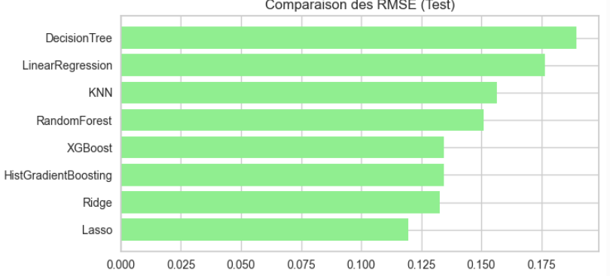
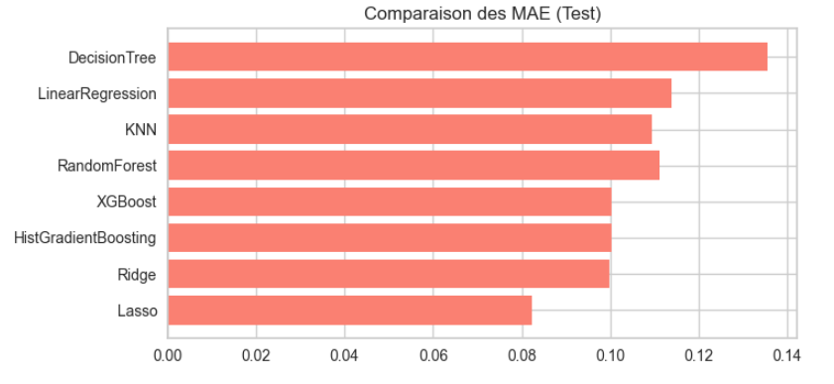
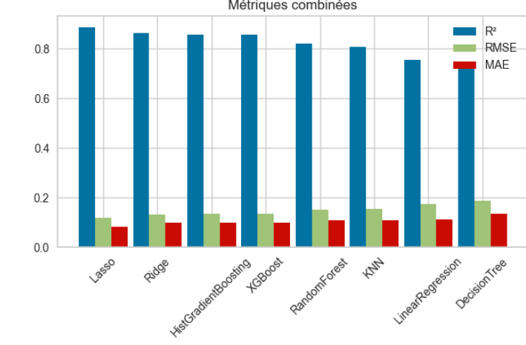
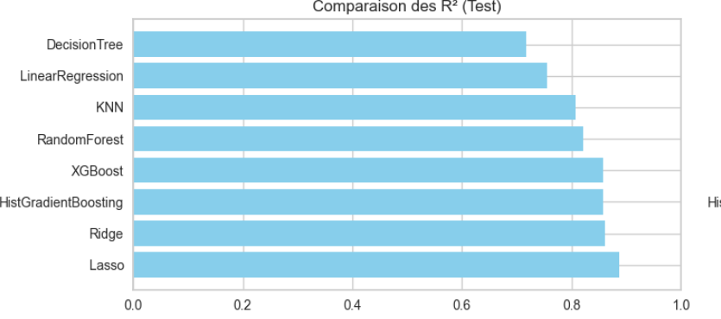
Évaluation des modèles

Slide 14
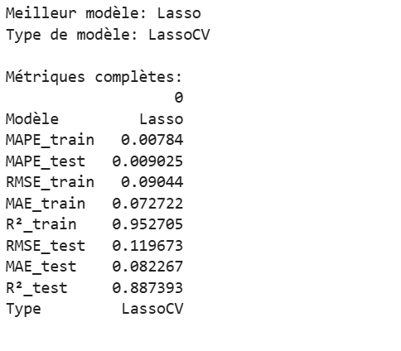
Évaluation des modèles

Slide 15
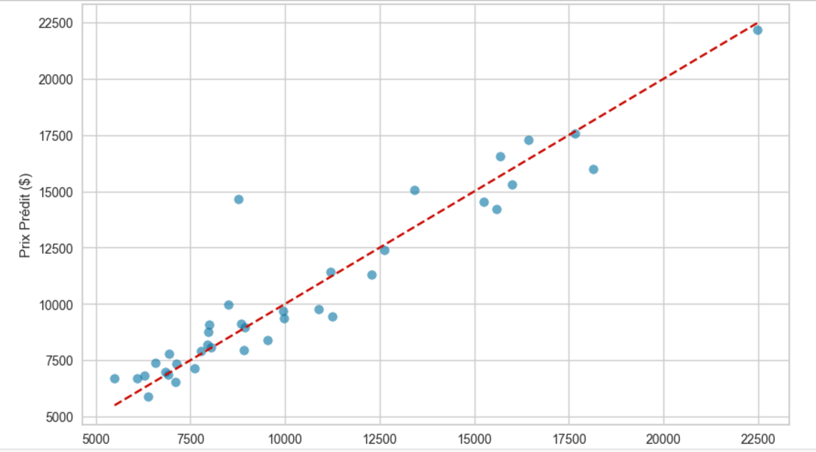
Résultats & Visualisation

Slide 16
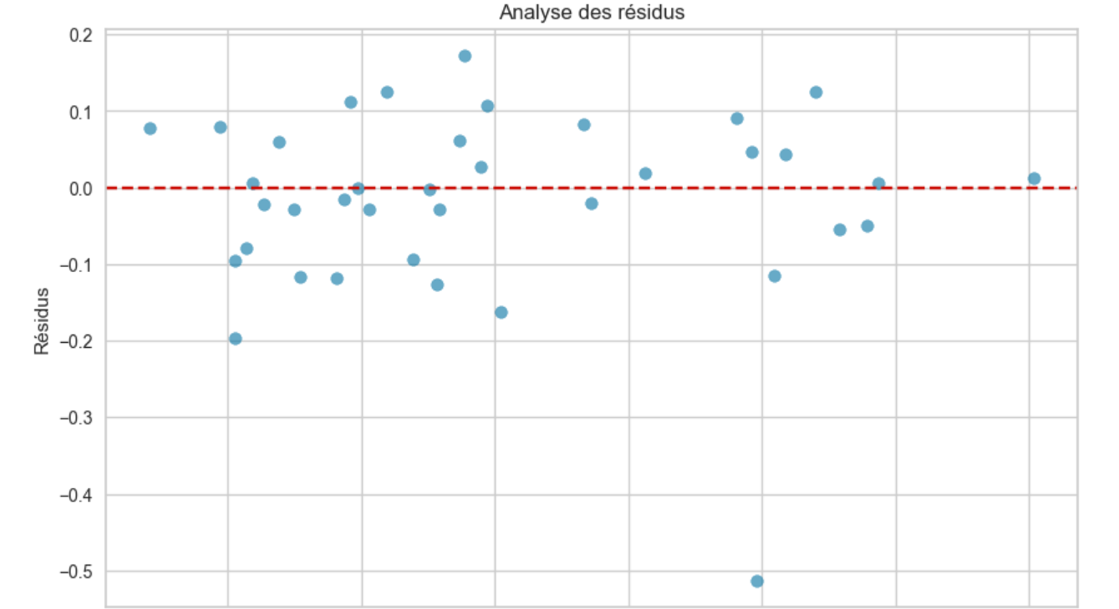
Résultats & Visualisation

Slide 17
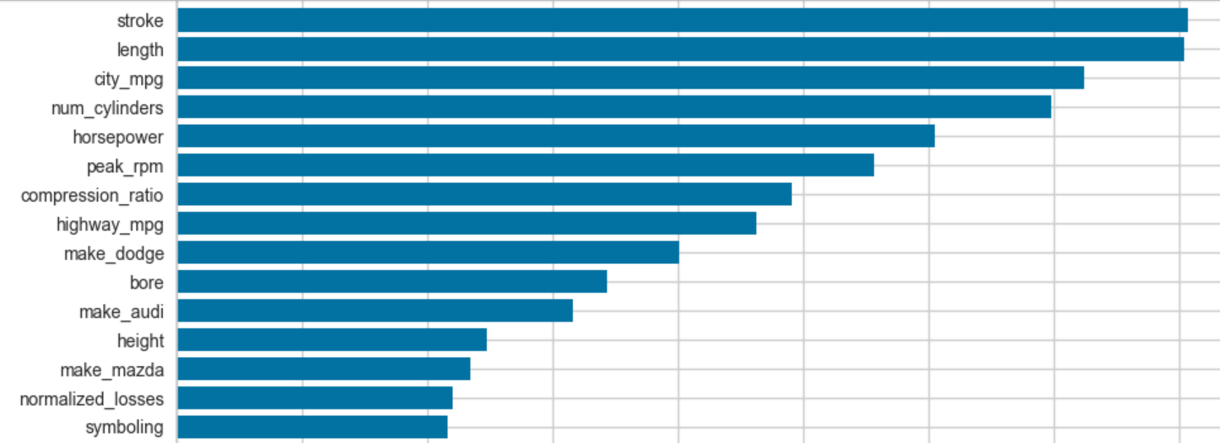
Importance des variables (SHAP)

Slide 18
Modèle sélectionné
Modèle retenu : Régression Lasso
Raisons du choix :
Meilleure RMSE et MAE
Bonne généralisation
Simplicité et interprétabilité

Slide 19
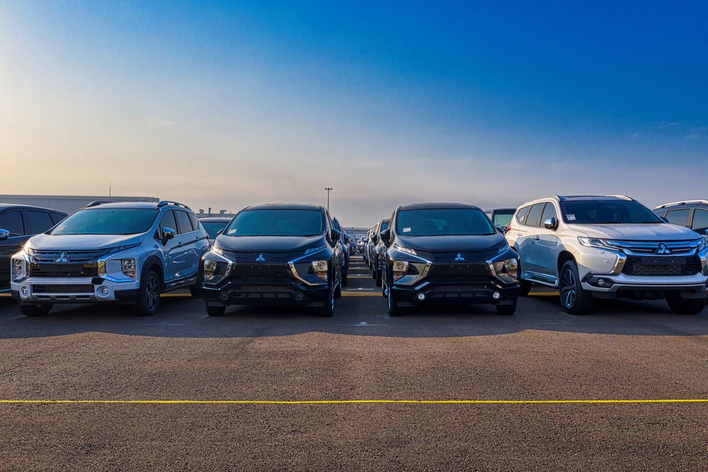

Merci pour
votre attention

